Slide 1
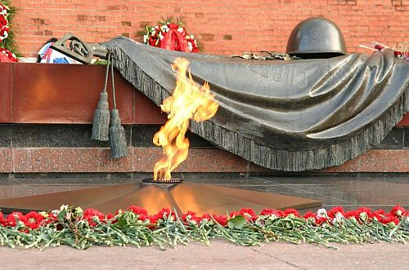
Урок мужества к юбилею Великой Победы
Галахова Екатерина Яковлевна МБОУ «ООШ № 21» Учитель математики

Slide 2
УСТНО
Расположите числа в порядке возрастания. Назовите буквы, соответствующие этим числам.
-10,5 | -19 | -8,3 | -22 | 41 | 19 | -6 | 0 | 6
А | Р | Н | С | Е | И | В | Е | Н

Slide 3
Задание № 1 (Моделирование по правилам)
Вставьте пропущенные слова так, чтобы получилось верное высказывание.
а) Любое отрицательное число меньше нуля. б) Любое положительное число больше нуля. в) Любое отрицательное число меньше любого положительного числа. г) На координатной прямой точка с большей координатой лежит правее от точки с меньшей координатой. д) Из двух отрицательных чисел меньше то, у которого модуль больше, и больше то, у которого модуль меньше.

Slide 4
Устно
Чему равен ⏐-22⏐?
Назовите число, которое не является ни положительным , ни отрицательным
Найдите пары противоположных чисел. Назовите большее число в каждой паре.
Сравните числа: -22 и 41. Какое из них находится на координатной прямой правее
ответ: 22
ответ: 0
ответ: 6
ответ: 19
ответ: 41
-10,5 | -19 | -8,3 | -22 | 41 | 19 | -6 | 0 | 6
А | Р | Н | С | Е | И | В | Е | Н

Slide 5
Начало Великой Отечественной войны
22.06.1941г

Slide 6
Расположите на координатной прямой точки:
А(-5); В(5); С(7); Д(1); Е(-10); К(9); М(6).
Найдите координату, противоположную координате -5.
Найдите расстояние между точками А и С.
Выполните действия:
⏐-1000⏐+ ⏐900⏐ + (⏐-5⏐⋅ ⏐5⏐ + ⏐-16⏐).
1. ответ: 5
2. ответ: 12
3. ответ: 1941

Slide 7
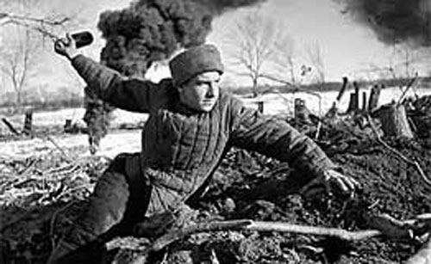
Наступление Красной Армии под Москвой
05.12.1941 года

Slide 8
Работа в парах
1. Какую цифру можно поставить вместо ∗, чтобы получилось верное неравенство:
-8,421 > - ∗,421
2. Вычислите: ⏐- $\frac{2}{15}$ ⏐: ⏐-1$\frac{7}{15}$ ⏐. Назовите знаменатель полученной дроби.
3. Найдите наибольшее целое значение х, при котором верно неравенство х<-41. Назовите число, ему противоположное
ответ: 9
ответ: 11
ответ: 42

Slide 9
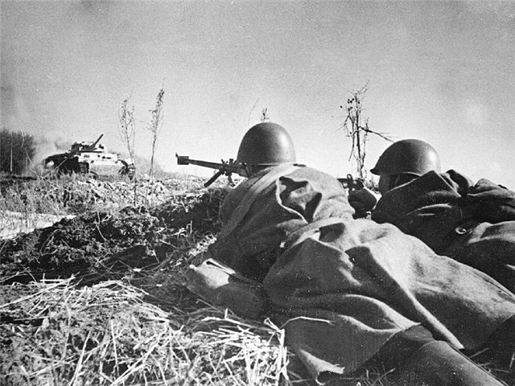
Битва под Сталинградом
Сентябрь- ноябрь 1942 года

Slide 10
ФИЗМИНУТКА

Slide 11
Самостоятельная работа
Iвариант Сравните числа: -35 и 19. В ответ запишите число, которое на координатной прямой расположено правее. Найдите целое значение х, удовлетворяющее двойному неравенству: -20$\frac{1}{2}$ < х < -19$\frac{1}{3}$ . В ответ запишите модуль этого числа. Решите уравнение: -х = 11. В ответ запишите число, противоположное корню уравнения. | II вариант Сравните числа: -19 и 0. Запишите число, которое на координатной прямой расположено левее. В ответ запишите модуль этого числа. Какое целое число расположено между числами -20,35 и -19,8. В ответ запишите модуль этого числа. Решите уравнение: -х + 5 = 16. В ответ запишите число, противоположное корню уравнения.
Iвариант
1. Ответ: 19
2.Ответ: 20
3. Ответ: 11

Slide 12
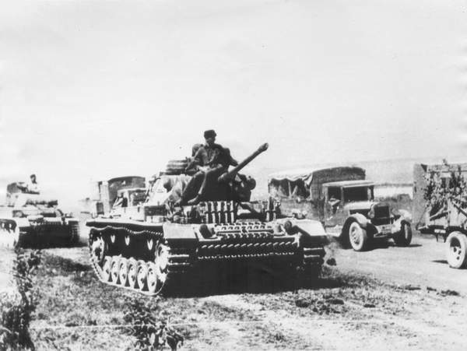
Переход Красной Армии в наступление под Сталинградом
19-20 ноября 1942 года

Slide 13
Работа в группах
1. ответ: 7
2. ответ: 43
1.Запишите числа в порядке возрастания: 5,25; 0; -3,68; -4$\frac{1}{8}$; -5,3; 7 Назовите наибольшее число в этом ряду. | 2.Запишите числа в порядке убывания: 0; 43; -2,6; 25,8; - 14$\frac{1}{5}$; 3$\frac{8}{17}$. Назовите наибольшее число в этом ряду.

Slide 14
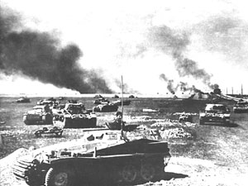
Битва на Орловско-Курской дуге
Июль 1943 года

Slide 15
Устно
ответ: 4
ответ: 45
I вариант 1.Сравните с помощью координатной прямой координаты точек А и В: А(-8), В(4). Назовите координату, расположенную правее | II вариант 2.Сравните с помощью координатной прямой координаты точек С и Д: С(-96), Д(45). Назовите координату, расположенную правее

Slide 16
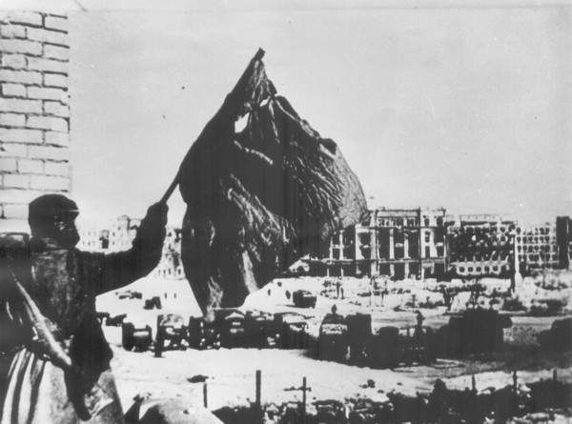
Штурм Берлина
Апрель 1945 года

Slide 17
Моделирование
1. ответ: 8
2. ответ: 5
I вариант 1.Выберите из предложенных целых чисел те, которые располагаются между числами -2,3 и 8,5 . Изобразите их на координатной прямой. Какая координата, изображающая целое число наибольшая. | II вариант 2. Выберите из предложенных целых чисел те, которые удовлетворяют данному неравенству: -3,6 ≤ х ≤ 5,6 . Изобразите их на координатной прямой. Какая координата, изображающая целое число наибольшая.

Slide 18
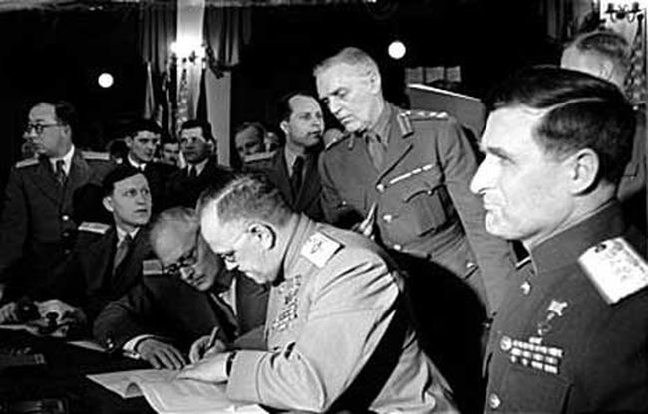
Капитуляция Германии
8.05.1945 года

Slide 19
Устно
На каком из рисунков изображены числа a и b такие, что число a – отрицательное, а b – положительное
1) 3)
2) 4)
5)
Увеличьте число, обозначающее номер рисунка, на 4.
ответ: 9
в
а
0
а
в
0
0
а
в
0
в
а
а
0
в

Slide 20
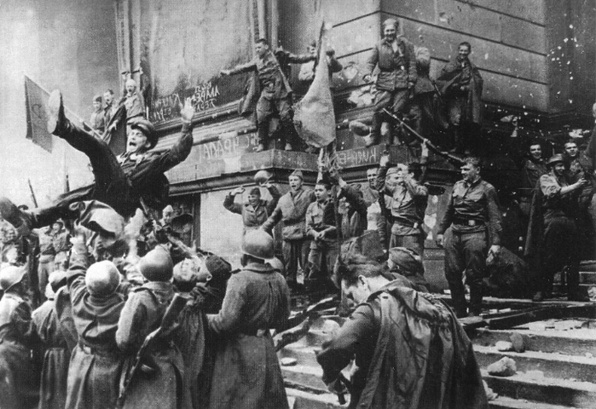
День Победы
9.05.1945 года

Slide 21
Домашнее задание
1) № 934
2) № 939
3) № 941 - дополнительное

